Slide 1
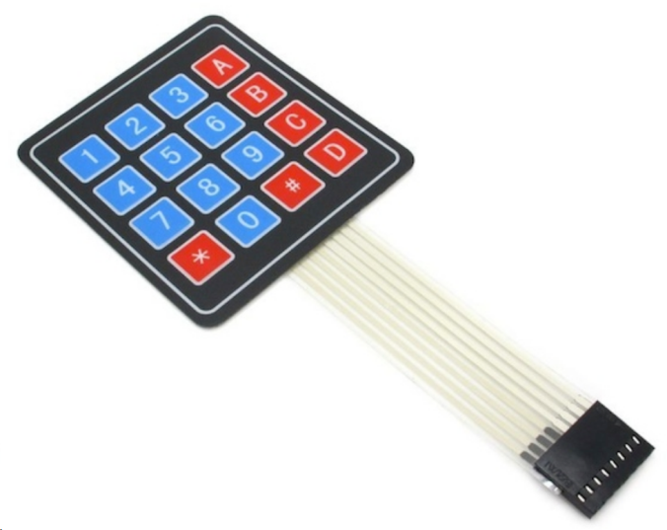
上機測驗-2: 注意事項
4x4薄膜鍵盤
X8 杜邦線
(一定要試接過)
準備 4x4薄膜鍵盤，8條杜邦線，一定要試接過。
確實看懂鍵盤掃描動作 https://swf.com.tw/?p=917。

